Slide 1

Automated Structure and Dependency Analysis of Python Code
Bachelorarbeit Frühling 2008
Reto Schüttel & Robin Stocker

Slide 2
Agenda
Einführung
  Was und wieso Strukturanalyse?
Type Inference
  Wie funktionierts?
  Herausforderungen
Strukturanalyse
  Auswertung mit Structure 101g
Ausblick
26.08.2008
<number> / 35

Slide 3
Einführung

Slide 4
Was ist Strukturanalyse?
Einführung
Analyse der Struktur eines Programmes
Aufbau eines Programmes
  Bestehend aus verschiedenen Komponenten:
  Packages, Module, Klassen und Methoden
Abhängigkeiten zwischen Komponenten
26.08.2008
<number> / 35

Slide 5
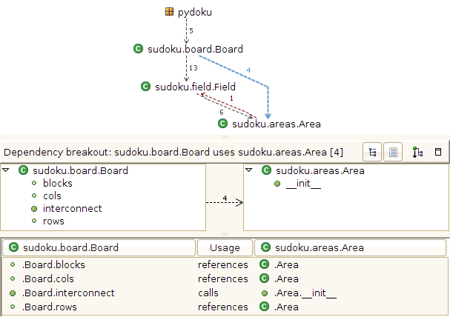
Was ist Strukturanalyse?
Einführung
26.08.2008
<number> / 35

Slide 6
Nutzen von Strukturanalyse
Einführung
Visualisierung der internen Struktur
  Wer ruft Methode X auf?
  Wer verwendet Klasse Y?
Geplante und tatsächliche Struktur vergleichen
  Wurde das geplante Design umgesetzt?
Extrahieren von Komponenten
  Von welchen Komponenten hängt Package X ab
26.08.2008
<number> / 35

Slide 7
Was ist Struktur?
Einführung
Verschachtelung von Packages, Modulen, Klassen, Methoden
# vehicles.py
class Bicycle(object):
def __init__(self, location):
self.location = location
def drive(self, person, location):
self.location = location
person.location = location
vehicles.py
Bicycle
Analyse
__init__
drive
26.08.2008
<number> / 35

Slide 8
Was sind Abhängigkeiten?
Einführung
A ruft Methoden von B auf
A referenziert B
# person.py
class Person(object):
def __init__(self, name, home):
self.name = name
self.location = home
def main():
from vehicles import Bicycle
from locations import stockholm, oslo
annika = Person("Annika", oslo)
bicycle = Bicycle(oslo)
bicycle.drive(annika, stockholm)
person.py
vehicles.py
Person
Bicycle
__init__
__init__
drive
main
locations.py
26.08.2008
<number> / 35

Slide 9
Was sind Abhängigkeiten?
Einführung
A ruft Methoden von B auf
A referenziert B
# person.py
class Person(object):
def __init__(self, name, home):
self.name = name
self.location = home
def main():
from vehicles import Bicycle
from locations import stockholm, oslo
annika = Person("Annika", oslo)
bicycle = Bicycle(oslo)
bicycle.drive(annika, stockholm)
person.py
vehicles.py
Person
Bicycle
__init__
__init__
drive
main
locations.py
26.08.2008
<number> / 35

Slide 10
Was sind Abhängigkeiten?
Einführung
A ruft Methoden von B auf
A referenziert B
# person.py
class Person(object):
def __init__(self, name, home):
self.name = name
self.location = home
def main():
from vehicles import Bicycle
from locations import stockholm, oslo
annika = Person("Annika", oslo)
bicycle = Bicycle(oslo)
bicycle.drive(annika, stockholm)
person.py
vehicles.py
Person
Bicycle
__init__
__init__
drive
main
locations.py
26.08.2008
<number> / 35

Slide 11
Was sind Abhängigkeiten?
Einführung
Daraus folgt:
  Verwendung von Typen führt zu Abhängigkeiten
26.08.2008
<number> / 35

Slide 12
Wie auslesen?
Einführung
Statisch und explizit typisierte Sprachen
  relativ einfach, da Typen überall angegeben
public void drive(Person person, Location location) {
this.setLocation(location);
person.setLocation(location);
}
Dynamisch typisierte Sprachen
  schwierig, da Typen erst zur Laufzeit bekannt
def drive(self, person, location):
self.location = location
person.location = location
26.08.2008
<number> / 35

Slide 13
Wie auslesen?
Einführung
Typen in Python nicht bekannt
  müssen herausgefunden werden
Typen ableiten mittels heuristischem Algorithmus: Type Inference (kurz TI)
26.08.2008
<number> / 35

Slide 14
Type Inference

Slide 15
Wie funktioniert Type Inference?
Type Inference
Type Inference versucht, die Typen von Objekten anhand des Kontexts zu ermitteln
Verschiedene Ansätze
  Alle Typen des Programms ableiten
  Nur nötige Typen ableiten
Demand-driven Type Inference with Subgoal Pruning (DDP)
  Algorithmus von Lex Spoon (für Smalltalk)
26.08.2008
<number> / 35

Slide 16
Wie funktioniert Type Inference?
Type Inference
Initialisiert mit Workspace (AST pro Modul)
Eingabe: Expression, deren Typ gesucht ist
Teilschritte
  Fragen stellen (Goals)
  Lösungen berechnen (Evaluators)
  Resultate zurückgeben (Results)
Teilschritte haben Unterteilschritte (Subgoals) → Goals bilden einen Baum
26.08.2008
<number> / 35

Slide 17
Wie funktioniert Type Inference?
Type Inference
class Foo(object):
def bar(arg):
arg # Typ von arg?
f = Foo()
f.bar(42)
    Was ist arg?
      erstes Argument von bar
    Wo wird bar aufgerufen?
      letzte Zeile,
      aber ist es das bar das wir suchen?
        wenn f vom Typ Foo ist, dann ja
      Was ist f?
        Ergebnis von Foo()
      Was ist Foo?
        Klasse, also ist Foo() eine Instanz
    Was ist 42?
      Typ int
26.08.2008
<number> / 35

Slide 18
Herausforderungen
Type Inference
Caching und Geschwindigkeit
Rekursion und Zyklen
Externe Typen und Funktionen
(z.B. Python Builtins)
Imports mit import *
26.08.2008
<number> / 35

Slide 19
Call Context
Type Inference
Typ von
  a?
  b?
  value?
def add_one(value):
return value + 1
a = add_one(41)
b = add_one(1.5)
26.08.2008
<number> / 35

Slide 20
Call Context
Type Inference
Typ von
  a? → int
  b? → float
  value? → {int, float}
Typ kann sich je nach dem gefragten Kontext unterscheiden
def add_one(value):
return value + 1
a = add_one(41)
b = add_one(1.5)
26.08.2008
<number> / 35

Slide 21
Container Element Types
Type Inference
from goods import Apple, Banana
class Container(object):
def set(c): self.content = c
def get(): return self.content
apples = Container()
bananas = Container()
apples.set(Apple())
bananas.set(Banana())
a = apples.get()
b = bananas.get()
Typ von
  a?
  b?
  self.content?
26.08.2008
<number> / 35

Slide 22
Container Element Types
Type Inference
from goods import Apple, Banana
class Container(object):
def set(c): self.content = c
def get(): return self.content
apples = Container()
bananas = Container()
apples.set(Apple())
bananas.set(Banana())
a = apples.get()
b = bananas.get()
Typ von
  a? → Apple
  b? → Banana
  self.content?
  → {Apple, Banana}
26.08.2008
<number> / 35

Slide 23
Container Element Types
Type Inference
Typen von Attributen können sich je nach Container-Instanz unterscheiden
In Python häufig der Fall mit Listen oder Dictionaries
Type Inferencer muss Instanzen berücksichtigen, sonst unbrauchbar
  Ergebnis wäre Vereinigung aller Typen, die je in einen Container gespeichert wurden
26.08.2008
<number> / 35

Slide 24
Fazit
Type Inference
Type Inference war Kernproblem unserer BA
Problem nicht perfekt lösbar
  Code welcher nie aufgerufen wird, kann nicht analysiert werden
  Fehler „pflanzen sich fort“
    Beispiel: Methodenaufrufe werden nicht beachtet wenn Typ des Receivers nicht eruiert werden konnte
Trotzdem: TI liefert in den meisten Fällen gute Resultate
26.08.2008
<number> / 35

Slide 25
Strukturanalyse

Slide 26
Wie funktioniert Strukturanalyse?
Strukturanalyse
TI kann jetzt für die eigentliche Analyse (Abhängigkeitserkennung) verwendet werden
Alle Expressions welche für Abhängigkeiten relevant sind müssen analysiert werden
  lokale Variablen und Attribute
  Argumente und Rückgabewerte von Funktionen
  Methodenaufrufe
26.08.2008
<number> / 35

Slide 27
Wie funktioniert Strukturanalyse?
Strukturanalyse
Diese Expressions werden lokalisiert und einzeln dem TI zur Analyse übergeben
Aus den resultierenden Typen werden die Abhängigkeiten gebildet
→ Graph der Struktur
26.08.2008
<number> / 35

Slide 28
Auswertung der Daten
Strukturanalyse
Auswertung am besten grafisch
Rad nicht neu erfinden
Structure 101 (von Headway Software)
  ursprünglich aus Java-Welt, nun auch generisch
  Strukturdaten als XML
  bietet verschiedene Auswertungen
    Drill-down
    Dependency Breakout
    Architekturdiagramme
26.08.2008
<number> / 35

Slide 29
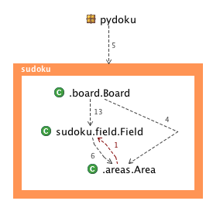
Screenshots
Strukturanalyse
26.08.2008
<number> / 35

Slide 30
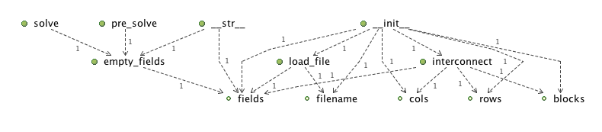
Screenshots
Strukturanalyse
26.08.2008
<number> / 35

Slide 31
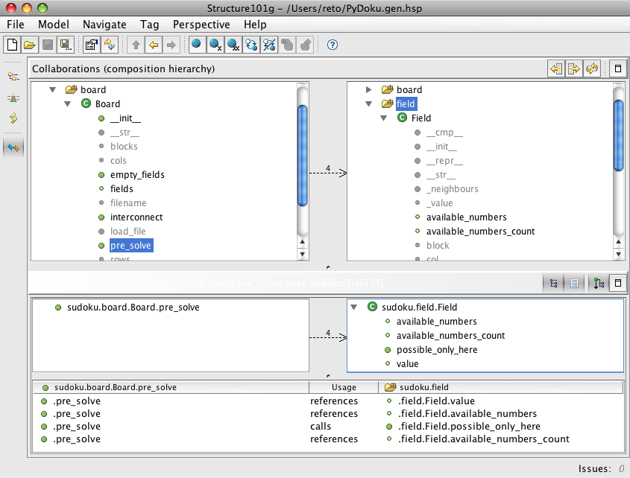
Screenshots
Strukturanalyse
26.08.2008
<number> / 35

Slide 32
Ausblick

Slide 33
Fazit
Ausblick
Type Inferencer liefert in den meisten Fällen ein gutes Resultat
Strukturanalyse noch nicht ganz ausgereift
  Setzt sehr gute TI-Resultate voraus
  Teilweise unintuitive Resultate, da TI Laufzeittypen ableitet (Problem der impliziten Abstraktion)
  Performance bei grossen Projekten (>10 KLOC) ein Knackpunkt
26.08.2008
<number> / 35

Slide 34
Ausblick
Ausblick
Anwendungsgebiete für den Type Inferencer
  Verbesserung von Entwicklungsumgebungen
    genauere Refactorings
    intelligentere Autovervollständigung
    Code-Browsing (z.B. Find References)
  Typenprüfung zur Übersetzungszeit
  Verbesserung von Tools welche …
    … ungenutzten Code entdecken
    … automatisiert nach Fehlern suchen (à la FindBugs)
26.08.2008
<number> / 35

Slide 35
Demonstration & Fragen
26.08.2008
<number> / 35

Slide 36
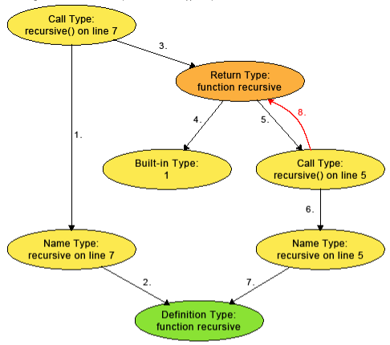
Rekursion
Type Inference
def recursive():
if sometimes_true():
return 1
else:
return recursive()
recursive() # Typ?
26.08.2008
<number> / 35

Slide 37
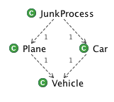
Implizite Abstraktion
Type Inference
class Vehicle(object): pass
class Plane(Vehicle): pass
class Car(Vehicle): pass
class JunkProcess(object):
def scrap(self, vehicle):
print "Scrapping " + str(vehicle)
# ... tear the vehicle apart
car = Car()
plane = Plane()
j = JunkProcess()
j.scrap(plane)
j.scrap(car)
26.08.2008
<number> / 35

Slide 38
Caching
Type Inference
def func():
return 1
x = func()
y = x
Spider evaluiert Expressions:
  x
  y
  func()
  Rückgabewert von func
Ohne Caching muss TI jedes Mal von vorne beginnen
26.08.2008
<number> / 35

Slide 39
Caching
Type Inference
Type Inferencer speichert Resultate, so dass sie nur einmal berechnet werden müssen
Resultate die von Kontext abhängen dürfen nicht im Cache gespeichert werden
  Ziemlich viel kann von Kontext abhängen
  Caching muss intelligenter gemacht werden, muss Kontext in Erwägung ziehen
Schlussendlich mussten einige Caches deaktiviert werden
26.08.2008
<number> / 35

Slide 40
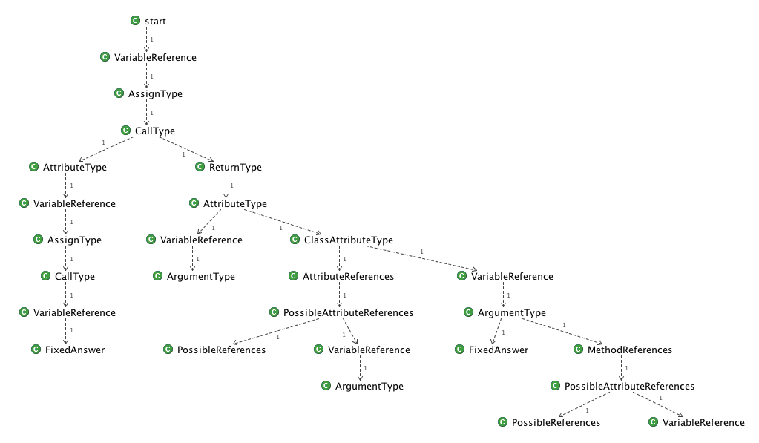
Goal Graph
Type Inference
26.08.2008
<number> / 35

